Slide 1
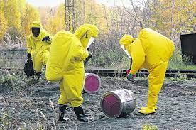
Тема
ПРОГНОЗУВАННЯ ОБСТАНОВКИ
ТА ПЛАНУВАННЯ ЗАХОДІВ ЗАХИСТУ
В ЗОНАХ РАДІОАКТИВНОГО, ХІМІЧНОГО
І БІОЛОГІЧНОГО ЗАБРУДНЕННЯ

Slide 2
ПЛАН ЛЕКЦІЇ
Характеристика зон радіоактивного забруднення
Прогнозування радіаційної обстановки при аваріях на АЕС
Характеристика зон хімічного забруднення
Прогнозування хімічної обстановки при аваріях на ХНО
Характеристика зон біологічного зараження
Забезпечення безпеки населення в НС
Протирадіаційний, протихімічний та біологічний захист
населення
8. Засоби індивідуального захисту
9. Захисні споруди

Slide 3
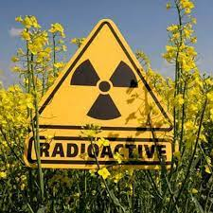
Серед вражаючих факторів ядерної аварії і ядерного
Вибуху особливе місце займає радіоактивне
забруднення. Воно поширюється на сотні кілометрів.
При цьому на великих площах може створюватися
забруднення, яке буде небезпечним для населення
протягом тривалого часу
Під радіаційною обстановкою при аваріях на АЕС розуміють
ступінь радіоактивного забруднення місцевості і атмосфери, що
оказують дію на життєдіяльність населення та проведення аварійно-рятувальних і невідкладних відновлювальних робіт.

Slide 4
Прогнозування і оцінка радіаційної обстановки включає визначення:
напрямку осі сліду хмари викиду радіоактивних речовин за метеоданими, внаслідок аварії або руйнування ядерного реактора АЕС;
розмірів зон забруднення місцевості, які розмежовуються за очікуваними значеннями доз опромінювання населення;
потужності дози гамма-випромінювання на осі сліду;
доз внутрішнього (інгаляційного) опромінювання людей, що знаходяться на осі сліду, за час проходу хмари;
концентрації радіоактивного йоду—131 в повітрі за час проходження радіоактивної хмари;
можливих радіаційних уражень людей, що знаходяться на забрудненій території;
- допустимого рівня перебування населення в зонах радіаційного забруднення.

Slide 5
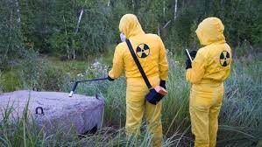
Вихідними даними для прогнозування і оцінки радіаційної обстановки є:
координати місця розташування АЕС;
тип реактора і його електрична потужність;
час початку викиду радіоактивних речовин в повітря;
азимут А або напрям вітру і його швидкість на висоті флюгеру (10 м);
клас стійкості атмосфери;
загальна хмарність, висота хмари і
вид хмарності;
прогноз зміни метеорологічних
даних на найближчі 12 годин після аварії

Slide 6
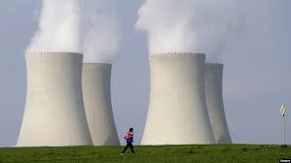
Ядерний реактор — це пристрій, призначений для здійснення керованої ланцюгової реакції ділення ядер атомів урану та плутонію з метою отримання енергії, що йде на виробництво електроенергії або тепла.
Ядерні реактори є потужними джерелами штучних радіоактивних ізотопів хімічних елементів.
Характерними з них є
стронцій (Sr—89 та Sr—90), йод (I—131 та I—133), цезій (Cs—134 та Cs—137), а також плутоній (Pu—239).

Slide 7
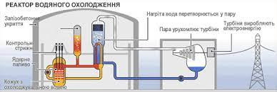
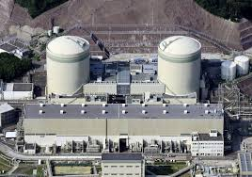
В Україні працюють АЕС з двома типами реакторів:
РВПК — “реактор великої потужності канальний”;
ВВЕР — “водно-водяний енергетичний реактор”.

Slide 8
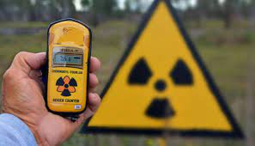
Руйнування ядерного реактора на АЕС призводить до виникнення вражаючих факторів:
радіоактивної хмари, яка формується при миттєвому викиді радіоактивних речовин (РР) протягом тривалого часу;
тривалого радіоактивного забруднення місцевості.

Slide 9
Система заходів захисту робітників та службовців, населення, що проживає поблизу об'єкта включає:
оповіщення про загрозу радіоактивного забруднення;
підготовка об’єкту до переходу на режим роботи в умовах радіоактивного забруднення;
підготовка протирадіаційних укриттів для розміщення в них людей;
підготовка індивідуальних засобів захисту органів дихання;
підготовка тваринницьких приміщень для укриття сільськогосподарських тварин;
заготівля кормів;
укриття урожаю;
захист джерел питної води

Slide 10
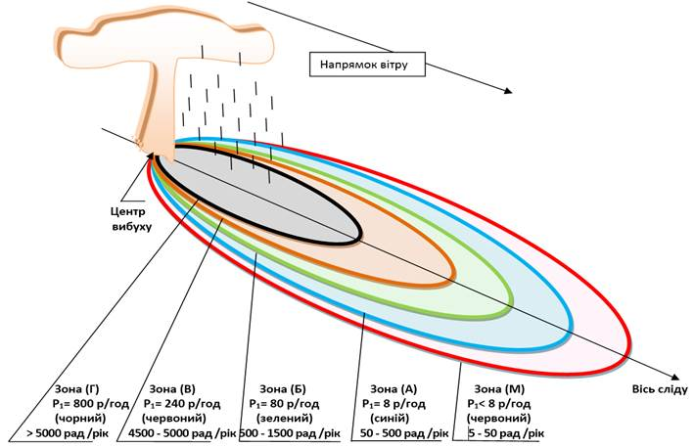
ЗОНИ РАДІОАКТИВНОГО ЗАБРУДНЕННЯ У ВИПАДКУ
АВАРІЇ НА АЕС
Зона радіоактивної небезпеки (зона М)
Зона помірного радіоактивного забруднення (зона А)
Зона сильного радіоактивного забруднення (зона Б)
Зона небезпечного радіоактивного забруднення (зона В)
Зона надзвичайно небезпечного радіоактивного забруднення (зона Г)
Не слід допускати навіть короткочасного перебування особового складу формування ЦЗ в зоні Г

Slide 11
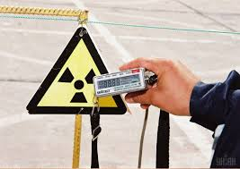
Гранично допустима доза (ГДД) — доза випромінювання,
яка при систематичному впливі протягом необмежено тривалого часу не викликає у працюючих будь-яких патологічних змін або захворювань, що виявляються сучасними засобами дослідження.
Гранично допустима доза опромінення для населення повинна складати 0,5 рад на рік

Slide 12
Категорії опромінення людей:
А — професійні працівники, що мають безпосередній зв’язок із джерелами іонізуючого випромінювання. Загальна доза опромінення на рік — 5 бер (50 мЗв);
Б — люди, які за умов проживання або розміщення можуть піддаватися опроміненню. Для них гранична доза опромінення на рік — 0,5 бер;
В — решта населення держави. Доза не нормується, але не повинна перевищувати природний фон — від 40 до 200 мбер/рік

Slide 13
Прогноз — передбачення змін в розвитку та ході будь-яких
подій, явищ, процесів на підставі отриманих даних.
Попереднє прогнозування здійснюється з метою визначення
дії того чи іншого фактора явища на функціонування об’єктів господарювання та життєдіяльність населення для прийняття завчасних заходів захисту.
Оперативне прогнозування здійснюється в період виникнення
надзвичайної ситуації техногенного, природного або воєнного характеру з урахуванням конкретних вихідних даних по даній ситуації з використанням спеціальних методик для прийняття рішення по захисту населення та персоналу об’єктів господарювання.

Slide 14
Під хімічною обстановкою при аваріях на хімічно небезпечних об'єктах (ХНО) розуміють ступінь хімічного забруднення атмосфери і місцевості, що оказують дію на життєдіяльність населення та проведення аварійно-рятувальних і відновлювальних робіт.
Зона можливого хімічного зараження (ЗМХЗ) — територія, у межах якої внаслідок зміни напрямку вітру може переміщатися хмара НХР з вражаючими концентраціями.
Прогнозована зона хімічного зараження (ПЗХЗ) — розрахункова зона в межах ЗМХЗ, параметри якої приблизно визначаються за формулою еліпса.
Розрізняють аварійне та довгострокове прогнозування.

Slide 16
Аварійне прогнозування здійснюється під час виникнення
аварії за даними розвідки для визначення можливих наслідків
аварії і порядку дій у зоні можливого забруднення.
Вихідними даними при аварійному прогнозуванні є:
тип і кількість НХР на об'єкті Q, т;
умови зберігання НХР: у ємностях (обваловані, не обваловані), трубопроводах;
- висота обвалування ємності Н, м;
метеоумови: напрямок (азимут А) і швидкість вітру (V, м/с), температура повітря (°С), ступінь вертикальної стійкості повітря (СВСП): інверсія, ізотермія, конвекція (визначається за часом доби (ніч, день) і хмарністю);
характер місцевості: відкрита, закрита (довжина забудови, лісового масиву, км);
кількість людей на об'єкті (у населеному пункті), що може опинитися в зоні можливого забруднення;
забезпеченість населення засобами захисту, %.

Slide 17
Довгострокове (оперативне) прогнозування здійснюється заздалегідь для визначення можливих масштабів забруднення, сил і засобів, які залучатимуться для ліквідації наслідків аварії, складання планів роботи та інших довгострокових (довідкових) матеріалів.
Дані для довгострокового (оперативного) прогнозування :
загальна кількість НХР для об'єктів, які розташовані в небезпечних районах;
метеорологічні дані;
середня щільність населення для цієї місцевості;
ступінь заповнення ємності (ємностей) приймається 70 % від паспортного об'єму;
ємності з НХР при аваріях руйнуються повністю;
при аваріях на продуктопроводах (аміакопроводах тощо) кількість НХР, що може бути викинута, приймається рівною її кількість між відсікачами (для продуктопроводів допускається приймати об'єм НХР рівний 300—500 т);
заходи щодо захисту населення детальніше плануються на глибину зони можливого хімічного забруднення, яка утворюється протягом перших 4 годин після початку аварії.

Slide 18
Висновки з оцінювання хімічної обстановки відзначають:
чи може опинитись об'єкт у зоні хімічного забруднення;
можливі наслідки в осередку хімічного ураження (можливі ураження виробничого персоналу і населення та очікувані втрати);
визначається вплив НХР на виробництво, матеріали та
сировину;
заходи щодо захисту людей (оповіщення, використання засобів індивідуального захисту (ЗІЗ), будівель і захисних споруд (ЗС), евакуація;
визначаються можливості герметизації виробничих будівель та інших приміщень, де працюють люди, а також можливість продовжувати виробничий процес у засобах індивідуального захисту

Slide 19
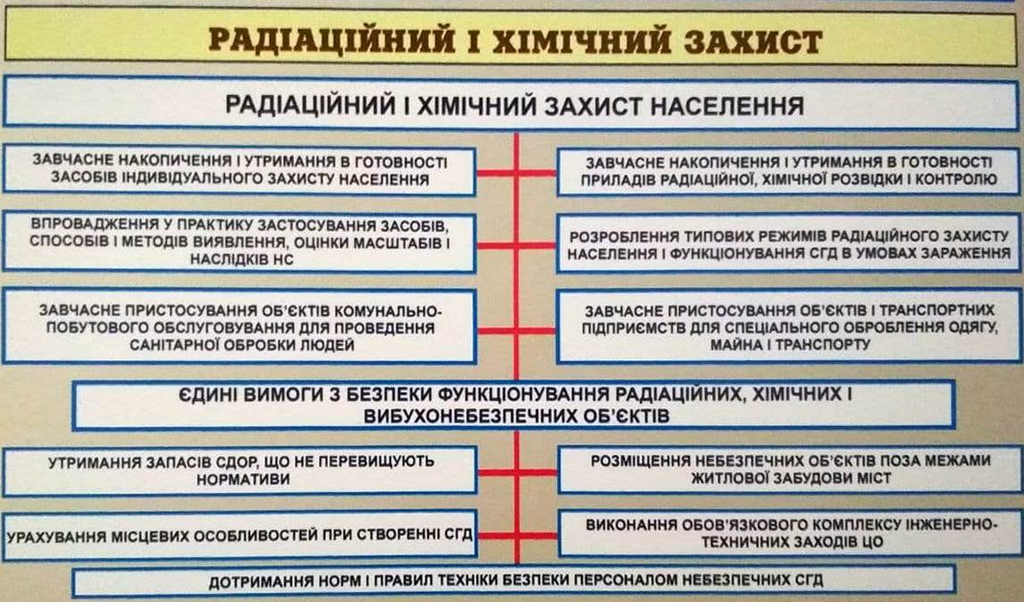

Slide 20
Зона біологічного зараження — це територія, яка заражена біологічними збудниками захворювань у небезпечних для людей, тварин або рослин межах.
Зона зараження характеризується :
типом біологічних засобів,
розмірами,
розміщенням відносно об’єктів господарювання,
часом утворення,
ступенем небезпеки
зміною в часі

Slide 21
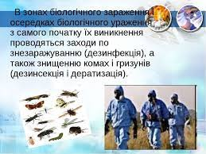
Осередок біологічного ураження — це територія, на якій в результаті впливу біологічних засобів (зброї противника) виникли масові ураження людей, сільськогосподарських тварин, рослин.
Він може утворитися не тільки в зоні зараження, а і за її межами, як результат поширення інфекційних захворювань.

Slide 22
Стійкість осередку біологічного ураження залежить від:
температури,
вологості повітря,
наявності сонячних днів.
Збудники багатьох хвороб при температурі нижче 0 °С можуть тривалий час зберігатися в навколишньому середовищі, тому взимку тривалість біологічного зараження більша.
Влітку при високій температурі та інтенсивній сонячній радіації збудники хвороб гинуть швидше.
Підвищення вологості також сприяє зниженню стійкості
збудників хвороб.

Slide 24
Безпека населення в надзвичайних ситуаціях повинна забезпечуватися:
зниженням вірогідності виникнення і можливих масштабів джерел природних, техногенних, соціально-політичних і воєнних надзвичайних ситуацій;
локалізацією, блокуванням, заглушенням, скороченням часу існування та масштабів, а також послабленням дії факторів ураження і джерел надзвичайних ситуацій;
зниженням небезпеки ураження населення в надзвичайних ситуаціях;
підвищенням стійкості функціонування систем і об’єктів життєзабезпечення та профілактики порушень їх роботи, які можуть створити небезпеку для життя і здоров’я населення;
організацією і проведенням захисних заходів у відношенні до населення і персоналу аварійних та інших об’єктів;
ліквідацією наслідків і реабілітацією населення територій,
що зазнали дії надзвичайних ситуацій.

Slide 25
Захист населення — це комплекс взаємно пов’язаних за місцем, часом проведення, цілями, засобами заходів цивільної захисту, які спрямовані на усунення або зниження на потерпілих територіях до прийнятого рівня загрози життю і здоров’ю людей у випадку реальної небезпеки виникнення або в умовах реалізації
небезпечних і шкідливих факторів стихійного лиха, техногенних аварій і катастроф.

Slide 27
Основні заходи цивільного захисту життя і здоров’я населення в НС :
укриття людей в пристосованих для потреб захисту населення приміщеннях виробничих, громадських і жилих будинків, а також в спеціальних захисних спорудах;
евакуацію (відселення) населення із зон можливих надзвичайних ситуацій;
використання засобів індивідуального захисту органів дихання і шкіряних покровів;
проведення заходів медичного захисту;
проведення аварійно-рятувальних і інших невідкладних робіт в зонах надзвичайних ситуацій

Slide 28
Укриття населення в пристосованих приміщеннях і в спеціальних спорудах необхідно проводити за місцем постійного
проживання або тимчасового знаходження людей безпосередньо
за часом дії факторів ураження джерел надзвичайних ситуацій,
а також при загрозі їх виникнення.
Евакуація — це комплекс заходів щодо організованого вивезення (виведення) населення з районів (місць) зон можливого
впливу наслідків надзвичайних ситуацій і розміщення його у безпечних районах (місцях) у разі виникнення безпосередньої загрози життю та заподіяння шкоди здоров'ю людей.

